Slide 1
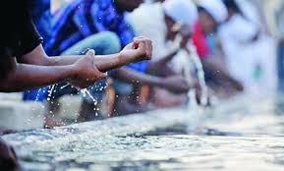
আজকের ক্লাসে তোমাদের
স্বাগত
“পবিত্রতা ব্যতিত নামাজ কবুল হয় না” لا تقبل صلواة بغير طهور

Slide 2
পরিচিতি
শাহীন আলম
সহকারী মৌলভী
নূতন বাজার দাখিল মাদরাসা
মোবাইলঃ ০১৭১৮৩৪৯০০৮
ই-মেইলঃ shahinrampuri@gmail.com
শ্রেণিঃ দশম
বিষয়ঃ আল আক্বাঈদ ওয়াল ফিকহ
দ্বিতীয় ভাগ, ২য় অধ্যায় , ১ম পরিচ্ছেদ
সময়ঃ ৫০ মিনিট
তারিখঃ ০৬/0৭/2020ইং

Slide 3
পবিত্রতা ইমানের অঙ্গ
الطهور شطر الايمان এর অর্থ কি?
ওযু, গোছল, তায়াম্মুম।
পবিত্রতা হাসিলের মাধ্যম কী কী?

Slide 4
আজকের পাঠ
পবিত্রতা
(পানির বিবরণ )
الطهارة

Slide 5
এই পাঠ শেষে শিক্ষার্থীরা......
পবিত্রতা অর্জনের মাধ্যম বর্ণনা করতে পারবে ;
পানির প্রকার সংজ্ঞা সহ বর্ণনা করতে পারবে।

Slide 6
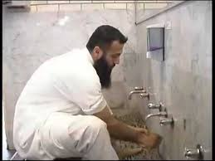
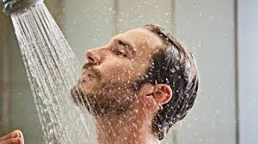
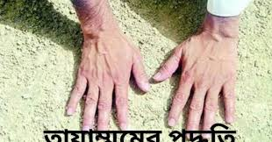
পবিত্রতা অর্জনের মাধ্যম
অযু
গোছল
তায়াম্মুম

Slide 7
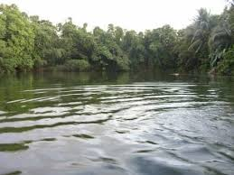
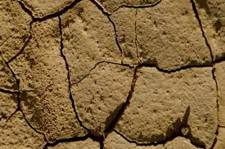
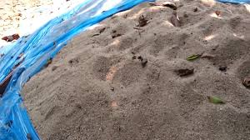
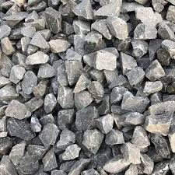
পবিত্রতা অর্জনের উপাদান
পানি
মাটি
বালি
পাথর

Slide 8
একক কাজ
পবিত্রতা অর্জনের মাধ্যম কয়টি ও কী কী? খাতায় লিখ।
পবিত্রতা অর্জনের কয়েকটি উপাদানের নাম লিখ।

Slide 9
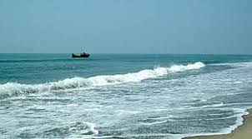
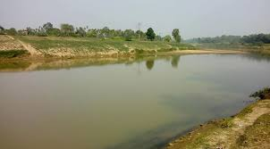
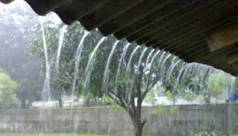
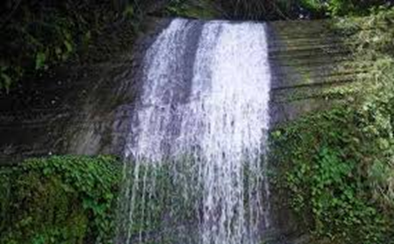
১ম প্রকার
পানির প্রকার
সাধারণ পানি
الماء المطلق
সমুদ্রের পানি
নদীর পানি
বৃষ্টির পানি
ঝর্ণার পানি

Slide 10
এর হুকুম
الماء المطلق
এ ধরণের পানি সাধারণত পবিত্র।
এর দ্বারা যেকোন ধরনের পবিত্রতা অর্জন বৈধ।

Slide 11
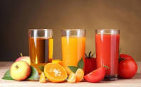
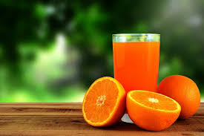
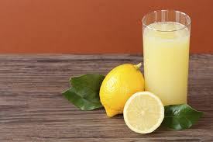
২য় প্রকার
الماء المقيد
শর্তযুক্ত পানি
সব ধরণের ফলের রস

Slide 12
এর হুকুম
الماء المقيد
এ ধরণের পানিতে নাজাসাত পতিত হলে তার দ্বারা পবিত্রতা অর্জন জায়েজ নাই।
এর দ্বারা যেকোন ধরনের পবিত্রতা অর্জন করা যাবে না, কিন্তু এ পানি শরীলে লাগলে শরীল নাপাক হবে না।

Slide 13
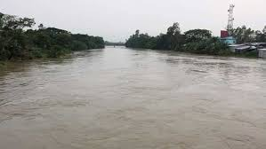
৩য় প্রকার
الماء الجاري
প্রবাহমান পানি
প্রবাহমান নদীর পানি
ঝর্ণার পানি

Slide 14
এর হুকুম
الماء الجاري
এ ধরণের পানি দ্বারা পবিত্রতা অর্জন জায়েজ যদি নাপাকি দেখা না যায়।
যদি নাপাকি দেখা যায় কিন্তু পানির স্রোত প্রবল থাকে তাহলে ও পবিত্রতা অর্জন জায়েজ।

Slide 15
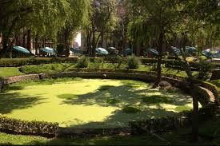
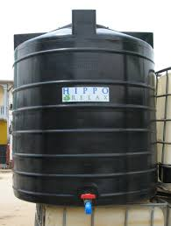
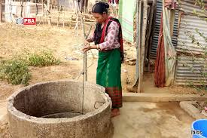
৪র্থ প্রকার
আবদ্ধ পানি
الماءالدائم
ছোট পুকুরের পানি
ট্যাংকির পানি
কূয়ার পানি

Slide 16
এর হুকুম
الماءالدائم
আবদ্ধ পানি কম হোক বা বেশি হোক তাতে নাপাকি পতিত হলে তার দ্বারা অযু গোছল জায়েয নেই।

Slide 17
৫ম প্রকার
এর হুকুম
الماء المستعمل
الماء المستعمل
ব্যবহৃত পানি
এর হুকুম
الماء المستعمل
ব্যবহৃত পানি নিজে পবিত্র অন্যকে পবিত্র করতে পারে না। সুতরাং তার দ্বারা অযু গোছল জায়েয নেই।

Slide 18
৬ষ্ঠ প্রকার
الماء المشكوك
الماء المشكوك
সন্দেহ যুক্ত পানি
গাধার উচ্ছিষ্ট পানি
খচ্ছরের উচ্ছিষ্ট পানি
الماء المشكوكএর হুকুম
সন্দেহযুক্ত হওয়ার কারণে এ পানি দ্বারা তাহারাত অর্জন জায়েয নেই।
তবে অন্য পানি পাওয়া না গেলে এর দ্বারা অযু করে তারপর তায়াম্মুম করতে হবে।
অথবা প্রথমে তায়াম্মুম ও পরে অযু করবে।

Slide 19
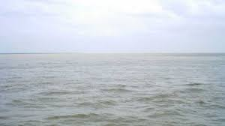
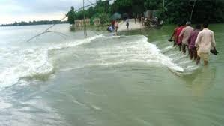
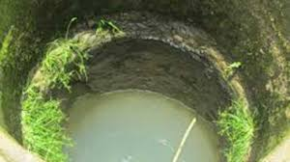
দলীয় কাজ
শাপলা দল
গোলাপ দল
৬ প্রকার পানির নামসহ দুটি করে মিছাল দাও।
الماء الجاري, الماءالدائم এর হুকুম লিখ।

Slide 20
বাড়ির কাজ
الماء المستعمل,الماءالدائم, الماء الجاري এই তিন প্রকার পানির সংজ্ঞা, হুকুমসহ লিখে নিয়ে আসবে।

Slide 21
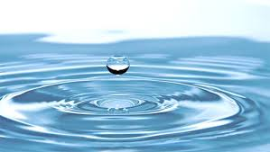
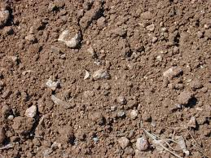
ধন্যবাদ
ধন্যবাদ

